Slide 1

Progetto SafetyGame Revisione dei Requisiti
Team Committed
Università degli Studi di Padova – Ingegneria del software
A.A. 2011/2012 – 10/01/2012

Slide 2

Indice
Descrizione gruppo
Scopo capitolato
Studio di fattibilità
Analisi dei requisiti
Piano di qualifica
Norme di progetto
Piano di progetto
Preventivo

Slide 3
1. Descrizione Gruppo

Slide 4
1. Descrizione gruppo
Il Team Committed si forma in data 20/11/2011 ed è composto da:
Nome | Indirizzo Email
Begolo Marco | marco.begolo@gmail.com
Braghetto Lorenzo | lorenzo@lorenzobraghetto.com
Cornaglia Alessandro | ale.corny@gmail.com
Dalla Pietà Massimo | massimo.dallapieta@hotmail.it
Facchin Gabriele | neoeden89@gmail.com
Maggiolo Giorgio | maggiolo.giorgio@gmail.com
Quadrio Giacomo | gquadrio@gmail.com

Slide 5
2. Scopo capitolato

Slide 6
2. Scopo capitolato Progetto SafetyGame
Il progetto SafetyGame si propone di creare uno strumento informatico per migliorare, in modo dinamico, l’apprendimento delle norme e convenzioni che regolano la sicurezza sul lavoro, evitando così corsi di formazione che spesso si dimostrano inutili per la poca attenzione prestata dai partecipanti.
L’intero progetto sarà concentrato sul concetto di
gamification

Slide 7
Gamification Definizione
Significa utilizzare meccaniche e dinamiche di gioco come punti, livelli, reward, missioni e status all’interno di contesti non gaming per creare engagement e risolvere problemi. Uno strumento in grado di agire visceralmente sugli istinti umani, spingendo spesso gli utenti, ora giocatori, a modificare le proprie abitudini all’interno di un sistema reso “more fun”.
Tratto da http://www.gameifications.com/

Slide 8
Gamification Alcuni esempi
Nelle prossime slide mostreremo alcuni progetti che hanno applicato con successo la gamification

Slide 9
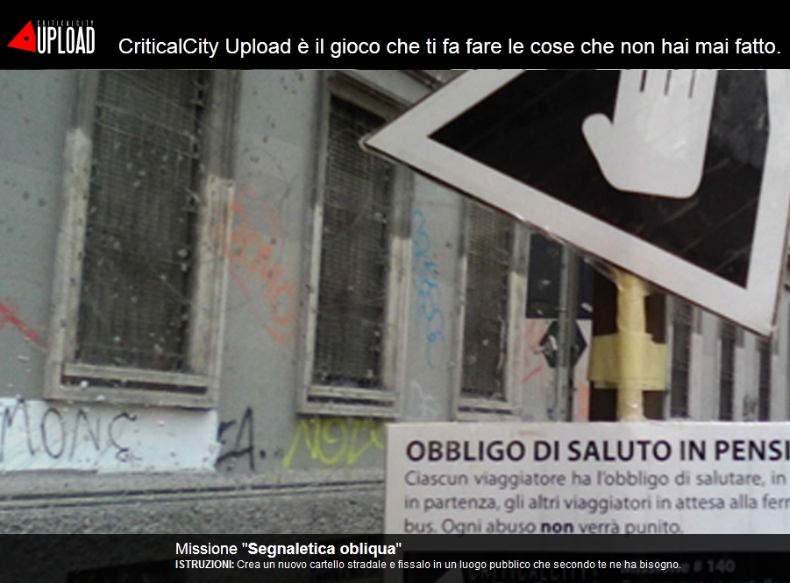
CriticalCity Upload http://criticalcity.org/

Slide 10

OneFeat http://onefeat.com/

Slide 11
4. Analisi dei requisiti

Slide 12
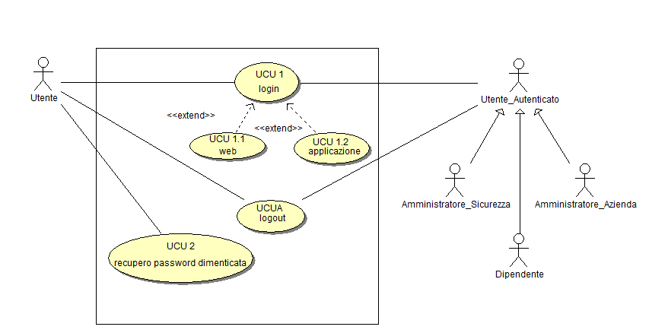
4. Analisi dei Requisiti UC1: Ambito utente

Slide 13
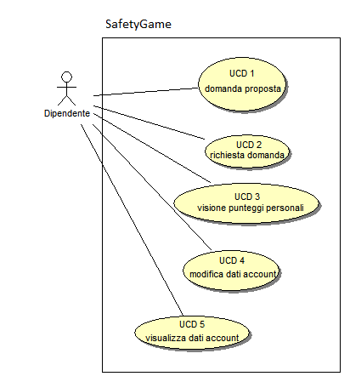
4. Analisi dei Requisiti UC2: Ambito dipendente

Slide 14
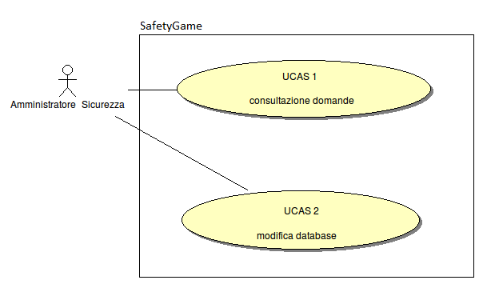
4. Analisi dei Requisiti UC3: Ambito amministratore sicurezza

Slide 15
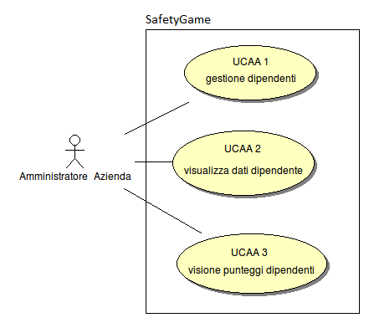
4. Analisi dei Requisiti UC4: Ambito amministratore azienda

Slide 16
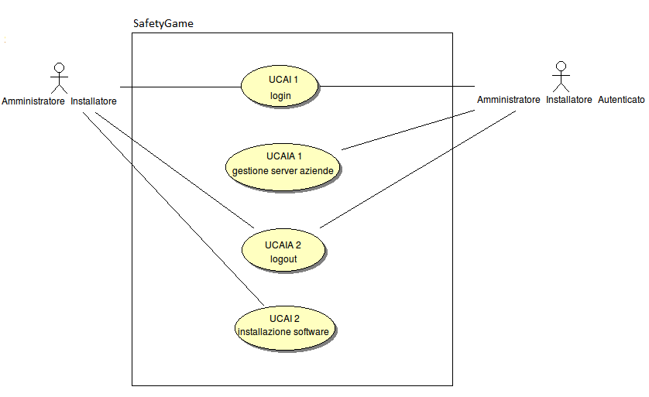
4. Analisi dei Requisiti UC5: Ambito installazione

Slide 17
5. Piano di Qualifica

Slide 18
5. Piano di Qualifica Introduzione
Il Team Committed si impegna a Verificare e Validare il prodotto elaborato in seguito ai requisiti individuati nel Capitolato d’Appalto e dagli incontri con il Proponendone.
Ogni fase del ciclo di vita del software verrà accompagnata da vari strumenti di supporto, adatti, per il processo di verifica.

Slide 19
5. Piano di Qualifica Strumenti
Redazione di documenti:
Aspell
Codifica:
Eclipse
Verifica:
Analisi Statica
FindBugs
Android Lint
Metrics
Analisi Dinamica
EclEmma
Junit
Selenium IDE
Apache Brench
Speed Tracer
Validazione:
Markup Validation Service
CSS validation service

Slide 20
5. Piano di Qualifica Metriche
Complessità ciclomatica
Numero di classi
Coesione tra le classi
Peso delle classi
Complessità di flusso
Misure di coesione funzionale
Livello di copertura di istruzioni, rami e percorsi base

Slide 21
7. Norme di Progetto

Slide 22
7. Norme di Progetto
Introduzione
Utili a regolamentare a regolamentare:
Relazioni interpersonali
Redazione documenti
Codifica del codice
Definizione dell'ambiente di lavoro

Slide 23
7. Norme di Progetto
Comunicazioni
Interne
Esterne

Slide 24
7. Norme di Progetto
Comunicazioni Interne
Per regolamentare le comunicazioni interne al gruppo come lo scambio di informazioni o l'organizzazione di incontri
Gruppo privato su Facebook
Servizio di ticket Github

Slide 25
7. Norme di Progetto
Comunicazioni Esterne
Per la regolamentazione dei rapporti esterni al gruppo
Indirizzo email: teamcommitted@gmail.com

Slide 26
7. Norme di Progetto
Condivisione
Gestione collaborativa file
Versionamento

Slide 27
7. Norme di Progetto
Gestione Collaborativa
Repository Github
Sistema di gestione: Git

Slide 28
7. Norme di Progetto
Versionamento
Identifica a quale versione appartiene un documento
V{X}.{Y}, con:
X= numero di uscita formale
Y= numero di modifica del cocumento all'interno di X

Slide 29
7. Norme di Progetto
Documenti
Per rendere omogenea la formattazione di tutti i vari tipi di documenti
Struttura documento
Ambiente documentale

Slide 30
7. Norme di Progetto
Documenti – Struttura documento
Copertina
Norme tipografiche
Componenti visive
Versionamento
Formattazione

Slide 31
7. Norme di Progetto
Documenti – Ambiente documentale
LYX: editor documenti
Aspell: verifica ortografica
Microsoft Project: pianificazione
Bouml: creazione grafici UML2.0

Slide 32
7. Norme di Progetto
Codifica
Semplificare la verifica e la manutenzione

Slide 33
7. Norme di Progetto
Documenti – Ambiente di codifica
IDE Java e Android:
Eclipse (>= 3.7.1)
BlueJ (>= 3.0.6)
IDE HTML:
Geany (>= 0.21)

Slide 34
8. Piano di Progetto

Slide 35
8. Piano di Progetto Scadenze
Al fine di portare a termine il progetto e di pianificare la realizzazione dello stesso, il Team Committed si è prefissato le seguenti scadenze
Revisione Requisiti (RR): 10/12/2012
Revisione di Progetto (RP): 7/02/2012
Revisione di Qualifica (RQ): 07/03/2012
Revisione di Accettazione (RA): da destinarsi, ipotizzata al 07/04/2012

Slide 36
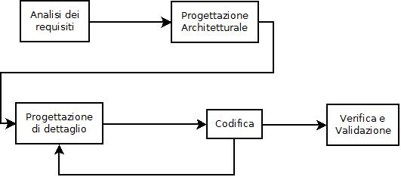
8. Piano di Progetto Ciclo di vita

Slide 37
8. Piano di Progetto Diagrammi Fasi – Introduzione
Vediamo ora i diagrammi di Gantt relativi alle varie fasi che il Team Committed ha deciso di sviluppare.
N.B. Viene omessa la fase di Analisi in quanto non a carico del committente.

Slide 38
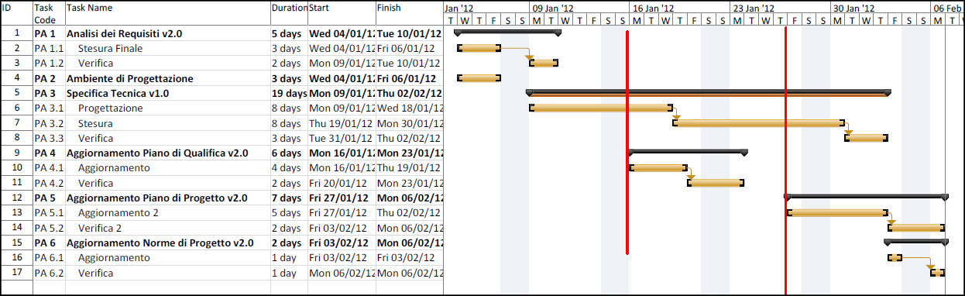
8. Piano di Progetto Diagrammi Fasi – Progettazione Architetturale

Slide 39
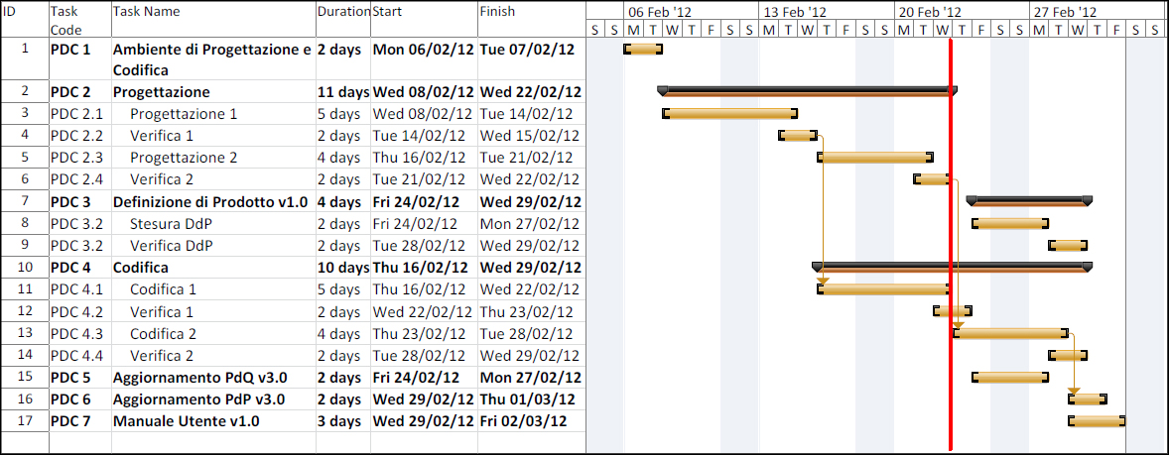
8. Piano di Progetto Diagrammi Fasi – Progettazione di Dettaglio e Codifica

Slide 40
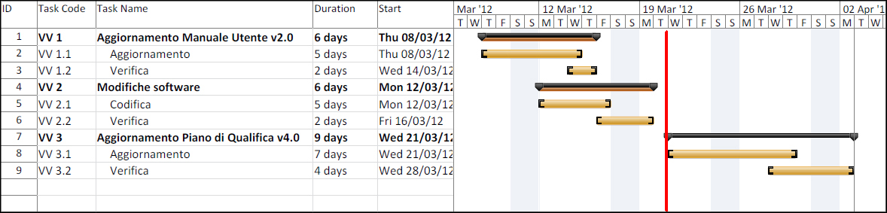
8. Piano di Progetto Diagrammi Fasi – Verifica e Validazione

Slide 41
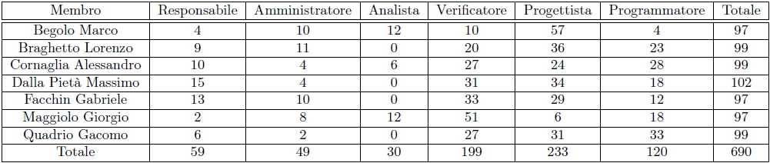
8. Piano di Progetto Impegno orario

Slide 42
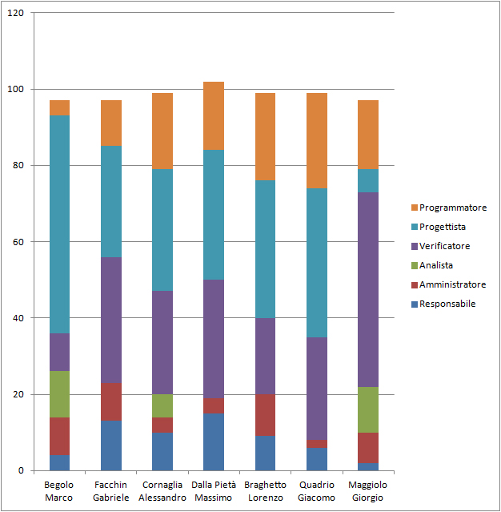
8. Piano di Progetto Impegno orario

Slide 43
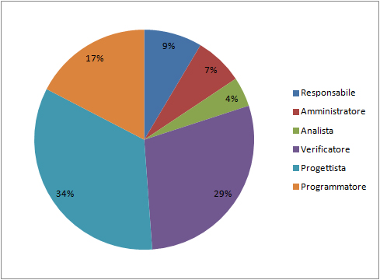
8. Piano di Progetto Impegno orario

Slide 44
9. Preventivo Costi

Slide 45
9. Preventivo Costi Costo per fase
Per poter avere una migliore idea del costo totale del progetto, verranno mostrate ora i preventivi dei costi per ogni singola fase di progetto.

Slide 46
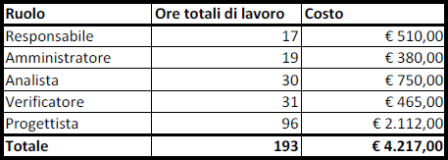
9. Preventivo Costi Costo per fase – Progettazione Architetturale

Slide 47
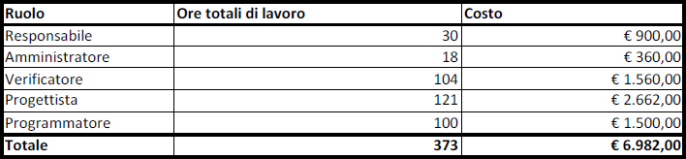
9. Preventivo Costi Costo per fase – Progettazione di Dettaglio e Codifica

Slide 48
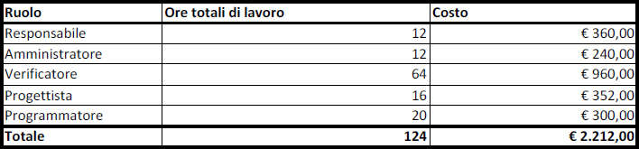
9. Preventivo Costi Costo per fase – Verifica e Validazione

Slide 49
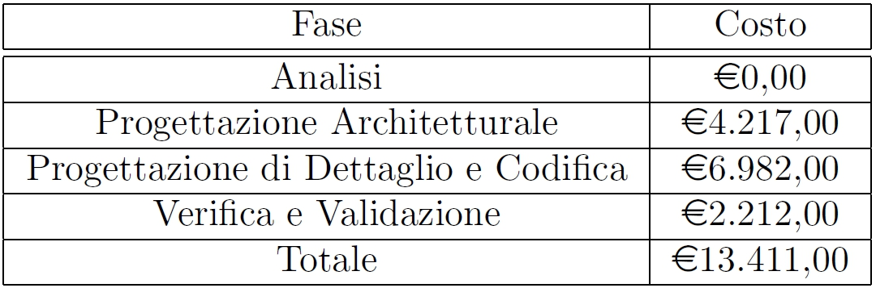
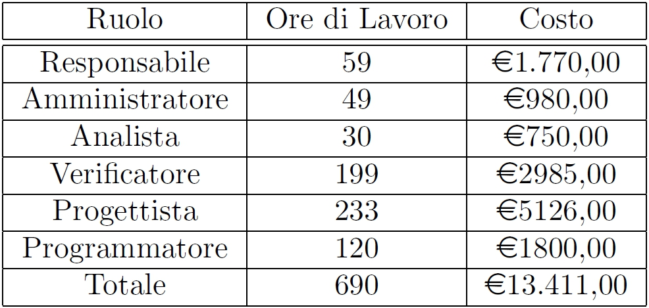
9. Preventivo Costi Preventivo Progetto
Dati i costi indicati precedentemente, il costo totale del progetto preventivato è di €13,411.00

Slide 50
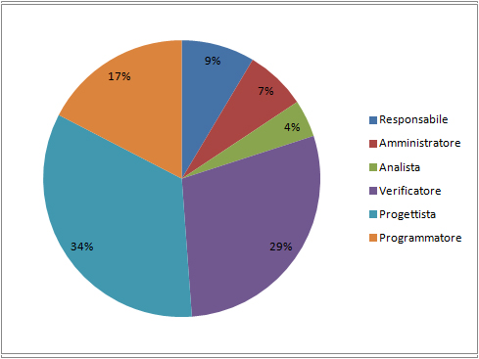
9. Preventivo Costi Preventivo Progetto – Contributo Ruoli-Costi

